Slide 1
最优化理论与算法
帅天平
数学科学学院
tpshuai@bupt.edu.cn

Slide 2
数学基础
1. 函数的可微与展开
2. 范数
3. 集合与序列

Slide 3
1. 函数的可微性与展开

Slide 4
1.函数的可微性与展开
当f(x)在x点存在二阶偏导时,函数f在点x的Hesse矩阵定义为

Slide 5
1.函数的可微性与展开

Slide 6
1.函数的可微性与展开

Slide 7
1.函数的可微性与展开

Slide 8
2.范数

Slide 9
2.范数

Slide 10
2.范数

Slide 11
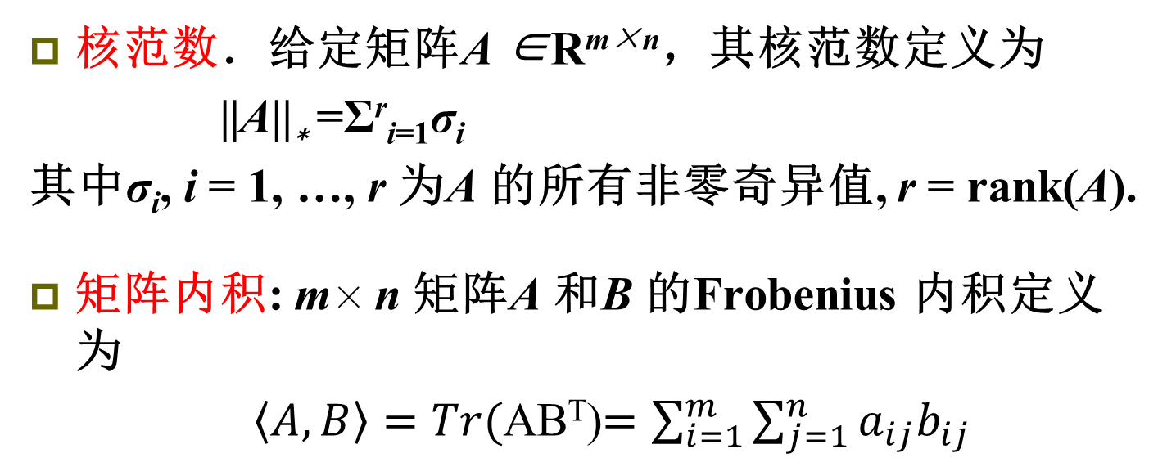
2.范数
核范数．给定矩阵A ∈R^{m×n}，其核范数定义为
||A||∗ =Σ^{r}_{i=1}σ_{i}
其中σ_{i}, i = 1, …, r 为A 的所有非零奇异值, r = rank(A).
矩阵内积: m× n 矩阵A 和B 的Frobenius 内积定义为
$\left\langle A,B\right\rangle =Tr($AB^{T})$=\sum_{i=1}^{m}{\sum_{j=1}^{n}{a_{ij}b_{ij}}}$
定理3 (矩阵范数的柯西不等式) 设 A,B ∈ R^{m×n}，则
|⟨A,B⟩| ⩽ ||A||_{F}||B||_{F},
等号成立当且仅当 A 和 B 线性相关．

Slide 12
3.集合与序列

Slide 13
3，集合与序列

Slide 14
3.集合与序列

Slide 15
3.集合与序列

